Slide 1
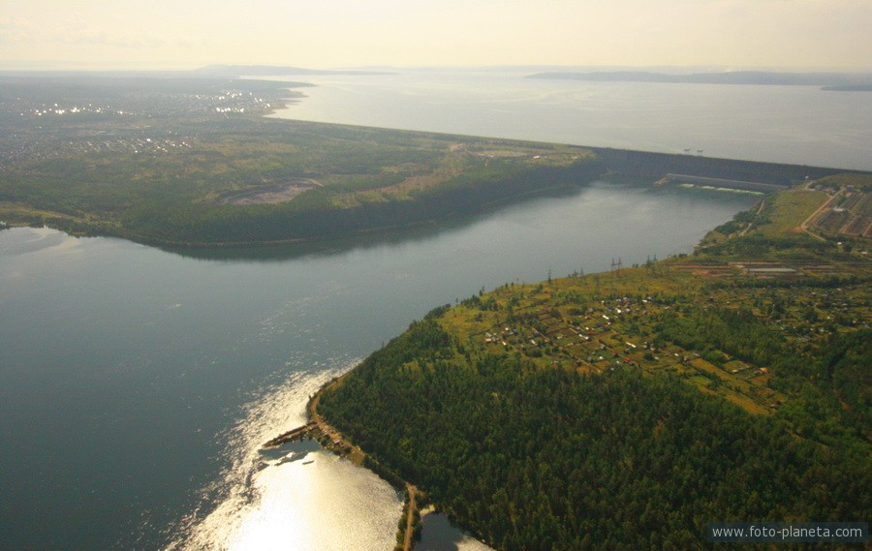
Бюджет для граждан Муниципальное образование «Братский район» на 2015 год и на плановый период 2016 и 2017 годов (В редакции решения Думы Братского района № 37 от 28.04.2015г.)
ФИНАНСОВОЕ
УПРАВЛЕНИЕ
АМО «Братский район»

Slide 2
«Бюджет для граждан» - документ,
разработанный в целях:
- предоставления гражданам актуальной информации о бюджете и отчете об его исполнении в доступной и простой для понимания форме;
- обеспечения прозрачности и открытости бюджета и бюджетного процесса;
- привлечения граждан района к участию в обсуждении вопросов формирования бюджета Братского района и его исполнения.
Представленная информация предназначена и будет полезна для различных категорий населения, так как местный бюджет затрагивает интересы каждого жителя Братского района

Slide 3
Местный бюджет - форма образования и расходования денежных средств, предназначенных для финансового обеспечения задач и функций органов местного самоуправления.
Доходы бюджета - поступающие в бюджет денежные средства, в виде налоговых, неналоговых и безвозмездных поступлений.
Расходы бюджета - денежные средства, направляемые на финансовое обеспечение задач и функций органов местного самоуправления (финансовое обеспечение муниципальных учреждений, дорожное хозяйство, ЖКХ и транспорт, капитальное строительство и др.).
Дефицит бюджета - превышение расходов бюджета над его доходами (-).
Профицит бюджета - превышение доходов бюджета над его расходами (+).

Slide 4
Этапы бюджетного процесса
Бюджетный процесс - регламентируемая законодательством деятельность органов местного самоуправления и иных участников бюджетного процесса по:
составлению и рассмотрению проектов бюджетов
утверждению и исполнению бюджетов
контролю за их исполнением
осуществлению бюджетного учета
составлению, внешней проверке, рассмотрению и утверждению отчета об исполнении бюджета

Slide 5
ДОХОДЫ БЮДЖЕТА муниципального образования
Налоговые доходы:
- налог на доходы физических лиц;
- акцизы на нефтепродукты;
- единый налог на вмененный доход;
- единый сельскохозяйственный налог;
- государственная пошлина.
Неналоговые доходы:
доходы от использования имущества, находящегося в государственной и муниципальной собственности ;
плата за негативное воздействие на окружающую среду;
доходы от оказания платных услуг и компенсации затрат государства;
доходы от продажи материальных и нематериальных активов;
штрафы, санкции, возмещение ущерба;
прочие неналоговые доходы.
Безвозмездные поступления:
От других бюджетов бюджетной системы Российской Федерации:
-дотации;
-субвенции;
субсидии и иные межбюджетные трансферты.
Прочие безвозмездные поступления (благотворительные пожертвования).

Slide 6
БЕЗВОЗМЕЗДНЫЕ ПОСТУПЛЕНИЯ от других бюджетов
Дотации - межбюджетные трансферты (бюджетные средства), предоставляемые на безвозмездной и безвозвратной основе для покрытия текущих расходов без определения конкретных целей и условий их использования.
Субвенции - межбюджетные трансферты (бюджетные средства), предоставляемые бюджету другого уровня бюджетной системы Российской Федерации на безвозмездной и безвозвратной основах на осуществление определенных целевых расходов.
Субсидии - межбюджетные трансферты (бюджетные средства), предоставляемые бюджету другого уровня бюджетной системы Российской Федерации на условиях долевого финансирования целевых расходов.

Slide 7
Расходы бюджета муниципального образования
общегосударственные вопросы
национальная оборона
культура, кинематография
образование
Социально-культурная сфера
национальная безопасность
национальная экономика
здравоохранение
социальная политика
жилищно-коммунальное хозяйство
охрана окружающей среды
физкультура и спорт
обслуживание государственного и муниципального долга

Slide 8
основные характеристики бюджета БРАТСКОГО РАЙОНА на 2015 год и на плановый период 2016 и 2017 годов
млн.руб.
 | 2015 | 2016 | 2017
Доходы | 1 070,8 | 1 076,5 | 1 082,8
Расходы | 1 114,9 | 1 107,5 | 1 115,3
Профицит | - | - | -
Дефицит | - 44,1 | - 31,0 | - 32,5

Slide 9
АНАЛИЗ ОсновныХ параметрОВ бюджета МО «Братский район» за 2014 год и на плановый период 2015-2017 годов (млн.руб.)
Наименование показателя | Факт 2014 года | Прогноз 2015 года | Темп роста (%) | Прогноз 2016 года | Темп роста (%) | Прогноз 2017 года | Темп роста (%)
1 | 2 | 3 | 4=3/2 | 5 | 6=5/3 | 7 | 8=7/5
Доходы всего, в т.ч.: | 1 194,3 | 1 070,8 | 89,7% | 1 076, 5 | 100,5% | 1 082,8 | 100,6%
- налоговые и неналоговые доходы | 267,2 | 292,3 | 109,4% | 311,3 | 106,5% | 326,1 | 104,8%
- безвозмездные поступления | 927,1 | 778,5 | 84% | 765, 2 | 98,3% | 756,7 | 98,9%
Расходы всего, в т.ч.: | 1 238,0 | 1 114,9 | 90,1% | 1 107,5 | 99,3% | 1 115,3 | 100,7%
- условно утвержденные расходы | - | - | - | 8,7 | - | 18,1 | 208,0%
Профицит (+), дефицит (-) | - 43,7 | -44,1 | 100,9% | - 31,0 | 70,3% | - 32,5 | 104,8%

Slide 12
Доходы МО «Братский район» за 2015 - 2017 гг., млн. руб.
12

Slide 13
Факторы, влияющие на изменение налоговых и неналоговых доходов бюджета МО «Братский район» в 2015-2017 годах:
НАЛОГОВЫЕ ДОХОДЫ
- рост фонда оплаты труда работающего населения в соответствии с показателями прогноза
социально-экономического развития муниципального образования «Братский район»;
- увеличение единого налога на вмененный доход с учетом роста сводного индекса
потребительских цен по Иркутской области на 2015г.
НЕНАЛОГОВЫЕ ДОХОДЫ
увеличение в соответствии с Федеральным законом от 29.11.2014 №383-ФЗ "О внесении
изменений в Бюджетный кодекс Российской Федерации" нормативов отчислений в районный
бюджет с 50% до 100% по арендной плате и доходам от продажи земельных участков,
государственная собственность на которые не разграничена и которые расположены в границах
сельских поселений.

Slide 14
Нормативы отчислений налоговых и неналоговых доходов в бюджет МО «Братский район» в 2013-2017 годах
Показатель | 2013 год | 2014 год | 2015-2017 года | Нормативно-правовой акт, устанавливающий норматив в бюджет района на 2014-2016гг.
Налог на доходы физических лиц | 35,79% | 31,25% | 31,25% | Бюджетный кодекс РФ (5%), закон Иркутской области №74-ОЗ (26,25%)
Налог, взимаемый в связи с применением упрощенной системы налогообложения | 50% | 0% | 0% | Закон Иркутской области №74-ОЗ
Единый налог на вмененный доход | 100% | 100% | 100% | Бюджетный кодекс РФ
Единый сельскохозяйственный налог | 50% | 50% | 50% | Бюджетный кодекс РФ, Закон Иркутской области №74-ОЗ
Государственная пошлина | 100% | 100% | 100% | Бюджетный кодекс РФ
Арендная плата и доходы от продажи земельных участков, государственная собственность на которые не разграничена (сельских/городских поселений) | 50% | 50% | 100%/50% | Бюджетный кодекс РФ
Арендная плата за земельные участки, находящиеся в собственности муниципальных районов | 100% | 100% | 100% | Бюджетный кодекс РФ
Прочие поступления от использования имущества | 100% | 100% | 100% | Бюджетный кодекс РФ
Плата за негативное воздействие на окружающую среду | 40% | 40% | 40%-2015г., 55%-с 2016г. | Бюджетный кодекс РФ
Доходы от реализации имущества | 100% | 100% | 100% | Бюджетный кодекс РФ
Доходы от продажи земельных участков, находящихся в собственности муниципальных районов | 100% | 100% | 100% | Бюджетный кодекс РФ
Штрафы, санкции, возмещение ущерба | 100% | 100% | 100% | Бюджетный кодекс РФ
Прочие неналоговые доходы | 100% | 100% | 100% | Бюджетный кодекс РФ

Slide 16
Прогноз по безвозмездным поступлениям на 2015 год и плановый период 2016 и 2017 годов, млн.руб.
Показатель | Факт 2014 года | Прогноз 2015 года | Темп роста (%) | Прогноз 2016 года | Темп роста (%) | Прогноз 2017 года | Темп роста (%)
Дотации | 59 | 71,1 | 120,5 % | 1,2 | 3,6% | 0,0 | -
Субсидии | 112,3 | 4,1 | 3,6 % | 98,5 | 4 104,2% | 59,7 | 62,8%
Субвенции | 745,3 | 702,2 | 94,2 % | 661,3 | 94,1% | 692,7 | 104,7%
Иные МБТ | 5 | 4,1 | 82,0 % | 4,3 | 100,0% | 4,3 | 100,0%
Прочие безвозмездные поступления | 8,2 | 2,0 | 24,4 % | 0 | - | 0 | -
Возврат остатков МБТ | -2,7 | -5,0 | 185,2 % | 0 | - | 0 | -
Безвозмездные поступления (итого) | 927,1 | 778,5 | 84,0 % | 765,3 | 98,3% | 756,7 | 98,9%

Slide 17
Факторы, влияющие на изменение безвозмездных поступлений в бюджет МО «Братский район» в 2015-2017 годах:
Прогнозируемое снижение безвозмездных поступлений в 2015 году к 2014 году обусловлено тем, что в проекте закона Иркутской области «Об областном бюджете на 2015 год и на плановый период 2016 и 2017 годов» объем части межбюджетных трансфертов запланирован в целом в рамках государственных программ Иркутской области, но не распределен между бюджетами муниципальных образований Иркутской области, либо распределен не полностью.
В дальнейшем, в процессе исполнения областного бюджета, будет осуществляться распределение межбюджетных трансфертов между бюджетами муниципальных образований Иркутской области, и, соответственно, с учетом распределения указанных выше средств, будут уточнены параметры районного бюджета по безвозмездным поступлениям.

Slide 18
Расходы бюджета МО «Братский район» на 2015 -2017 годы, млн.руб .
2015 год
2016 год
2017 год

Slide 19
Бюджет района имеет социальную направленность. Приоритетным направлением расходов бюджета является финансирование социально-культурной сферы, на которую в 2015 году запланировано 972,3 млн. руб. или 87,2 % от общей суммы расходов. В расходах на социально-культурную сферу основной удельный вес приходится на образование – 78,5%.

Slide 20
Социально-культурная сфера
млн.руб.
2016
2015
2016
2017
ОБРАЗОВАНИЕ
874,8
890,2
891,2
КУЛЬТУРА,
КИНЕМАТОГРАФИЯ
31,1
24,1
30,0
ЗДРАВООХРАНЕНИЕ
0,02
0,02
0,02
СОЦИАЛЬНАЯ
ПОЛИТИКА
66,3
62,4
62,2
ФИЗИЧЕСКАЯ КУЛЬТУРА И СПОРТ
0,1
0,09
0,08

Slide 21
Муниципальные программы
млн.руб.
Наименование муниципальной программы | Объем финансирования из бюджета района
 | 2015 год | 2016 год | 2017 год
Муниципальная программа «Муниципальные финансы МО «Братский район» на 2015-2019 г. | 122,3 | 108,5 | 101,1
Муниципальная программа «Улучшение условий и охраны труда в МО «Братский район» на 2015-2019 г. | 0,7 | 0,7 | 0,7
Муниципальная программа «Мобилизационная подготовка МО «Братский район»» на 2015-2019 | 0,1 | 0,01 | 0,02
Муниципальная программа «Гражданская оборона, предупреждение и ликвидация чрезвычайных ситуаций в МО «Братский район» на 2015-2019г. | 2,2 | 2,1 | 2,0
Муниципальная программа «Профилактика безнадзорности и правонарушений граждан Братского района» на 2015-2019 г. | 0,12 | 0,12 | 0,12
Муниципальная программа «Повышение безопасности дорожного движения в МО «Братский район» на 2015-2018г. | 0,03 | 0,03 | 0,05
Муниципальная программа «Развитие дорожного хозяйства в МО «Братский район» на 2015-2018 г. | 3,4 | 3,0 | 2,5
Муниципальная программа «Поддержка и развитие малого и среднего предпринимательства в МО «Братский район» на 20105-2019 г. | 3,2 | 3,4 | 3,5
Муниципальная программа «Муниципальная собственность и земельные правоотношения» на 2015-2017г. | 3,6 | 1,7 | 1,7
Муниципальная программа «Энергосбережение и повышение энергетической эффективности» на 2015-2017 г. | 0,5 | 0,4 | 0,05
Муниципальная программа «Охрана окружающей среды в МО «Братский район» на 2015-2019 | 1,4 | 1,4 | 1,4
Муниципальная программа «Развитие образования Братского района» на 2015-2018г. | 859,4 | 873,2 | 878,2
Муниципальная программа «Молодежь Братского района» на 2015-2019 г. | 1,4 | 1,3 | 1,2
Муниципальная программа «Культура» на 2015-2017 г. | 50,0 | 42,5 | 48,1
Муниципальная программа «Здоровье населения Братского района» на 2015-2017г. | 1,9 | 1,8 | 1,8
Муниципальная программа «Социальная политика МО «Братский район» на 2015-2019г. | 49,0 | 45,7 | 45,7
Муниципальная программа «Жилье для молодых семей» на 2015-2020 г. | 1,3 | 1,0 | 1,0
Муниципальная программа «Развитие физической культуры и спорта в Братском районе» на 2015-2019г. | 0,9 | 0,09 | 0,08
Муниципальная программа «Устойчивое развитие сельских территорий в МО «Братский район» на 2015-2017г. | 0,0 | 3,5 | 0
Итого | 1 101,5 | 1 090,5 | 1 089,2

Slide 22
Программный бюджет
С 2015 года МО «Братский район» формирует бюджет программно-целевым методом.
Муниципальное образование | Доля расходов в рамках программ, %
 | 2015 год | 2016 год | 2017 год
Братский район | 98,8 | 99,2 | 99,3

Slide 23
ОБЕСПЕЧЕНИЕ ДОСТУПНОСТИ ДЛЯ НАСЕЛЕНИЯ ИНФОРМАЦИИ О БЮДЖЕТНОМ ПРОЦЕССЕ, БЮДЖЕТНЫХ УСЛУГАХ
1. Проведение публичных слушаний по проекту бюджета района и по годовому отчету об исполнении бюджета.
2. Размещение информации о бюджете на сайте администрации района по адресу bratsk-raion.ru.
3. Публикация информации в газете «Знамя».
4. Размещение информации о муниципальных учреждениях на официальном сайте по адресу bus.gov.ru.
5. Размещение информации о муниципальных закупках на портале по адресу zakupki.gov.ru.

